Slide 1


Получение тонких пленок оксида галлия различного фазового состава окислением галлия в водородно-кислородной плазме на кремниевых подложках
Мочалов Л.А., Прохоров И.О., Логунов А.А.
Кафедра «Нанотехнологии и биотехнологии» НГТУ им.Р.Е.Алексеева

Slide 2
Актуальность проекта
- Разработка нового уникального способа синтеза тонких пленок.
- Создание нового класса полупроводников с ультраширокой запрещенной зоной (UWB).
- Более высокое качество с точки зрения чистоты и
структурной однородности.
- Создание гетероэпитаксиальной структуры Ga/Si
Notes:
В настоящее время актуальна проблема создание полупроводниковых устройств ЭКБ с ультраширокой запрещенной зоной. Типичным представителем данного класса является оксид галлия. β-Ga2O3 является идеальным полупроводником для использования в силовых диодах, поскольку по сравнению с SiC и GaN, он обладает большей шириной запрещенной зоны и большим напряжением пробоя. Его основные конкуренты имеют ширину запрещенной зоны около 3 Эв. Создание устройств ЭКБ на Ga2o3 даст ощутимый толчок в развитии данного направления.
эпсилон-Ga2O3 также является прозрачным для электромагнитного излучения с длиной волны более 280 нм, что обуславливает возможность его применения в УФ фотодетекторах, в газовых сенсорах.

Slide 3
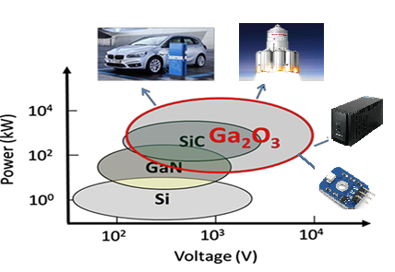
Актуальность проекта
Преобразователи переменного тока для
зарядки электромобилей
Преобразователи переменного тока для ИБП
Ядерная или космическая электроника
Датчики УФ излучения
Notes:
На данном слайде продемонстрировано возможное применение ga2o3. Это преобразователи переменного тока для зарядки электромобилей, ИБП, источников питания в режиме переключения – приводов переменного тока. К тому же, у оксида галлия большая ширина запрещенной зоны, что делает его устойчивым к воздействию ионизирующего излучения, так что в перспективе такой полупроводник можно использовать в ядерной промышленности или космической электронике. оксид галлия может использоваться при изготовлении датчиков ультрафиолетового излучения. И если нитрид галлия (GaN) и карбид кремния (SiC) уже находятся на стадии коммерциализации – сегодня они используются при изготовлении силового энергетического оборудования и других сложных электронных устройств – то характеристики оксида галлия только предстоит оценить.

Slide 4
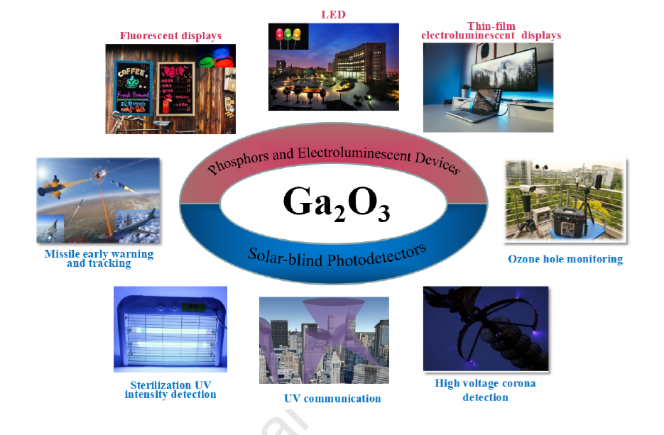
Notes:
Наши зарубежные коллеги предполагают, что данный материал возможно также использовать в качестве Led ламп, электролюминисцентных дисплеев, в различных военных приложениях

Slide 5
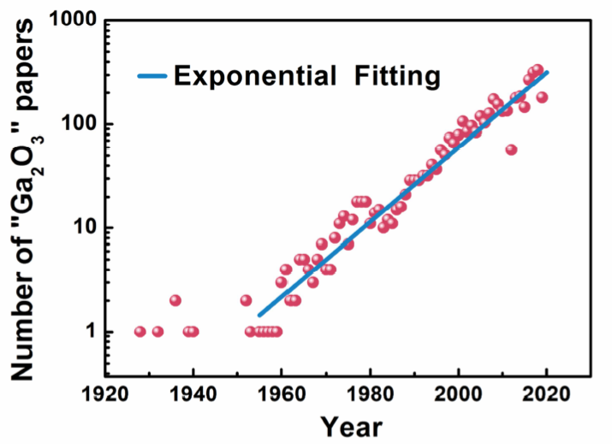
Notes:
С каждым годом активно растет количество публикаций по оксиду галлия, что подтверждает повышенный спрос и высокую востребованность этого материала.

Slide 6
Цели проекта
Создание уникальной экспериментальной установки для синтеза оксида галлия.
Плазмохимический синтез тонких пленок оксида галлия.
Создание устройств ЭКБ из оксида галлия.
Notes:
Целями данной НИОКР являются: Создание уникальной экспериментальной установки для синтеза оксида галлия ; Синтез тонких пленок оксида галлий методом PECVD ; создание высоковольтных устройств ЭКБ( начиная с диода шоттки).

Slide 7

Основные недостатки существующих методов
-Отсутствие химической и структурной однородности получаемых пленок, в т.ч. из-за инконгруэнтного испарения объемных образцов (характерно для «физических» методах»),
-Низкая воспроизводимость результатов,
-Невозможность получения пленок с четко заданной стехиометрией состава,
-Трудность масштабирования процессов,
-Загрязнение конечных материалов в результате неполной конверсии прекурсоров, следами растворителей или материалами аппаратуры (для «химических» методов),
-Сложности с допирование получаемых структур.
Notes:
В данном проекте представляется новый метод синтеза тонких пленок, ведб большинство современных способов синтеза имеют определенные недостатки:

Slide 8
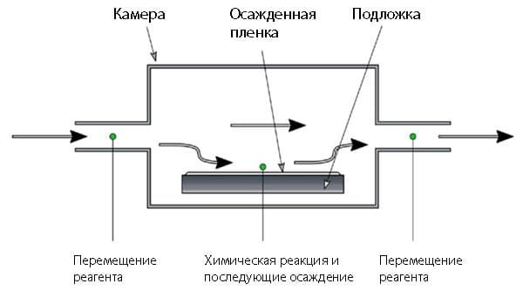
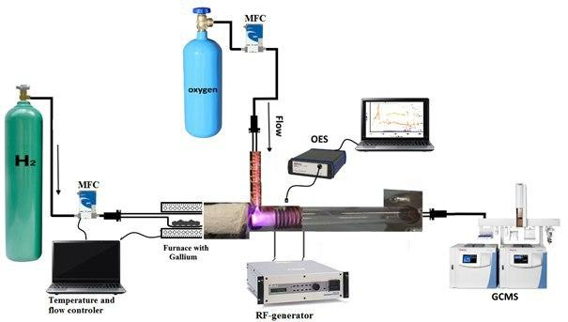
Научная новизна
Существующее решение: Предлагаемое решение:
CVD метод PECVD метод
Notes:
На данном слайде представлено сравнение двух методов синтеза оксида галлия : ныне коммерчески используемый компанией FLOSFIA CVD и метод PECVD, предлагаемый в данном проекте. CVD метод имеет ряд недостатков. Первый- это ипользование метталорганических соединений галлия для синтеза ( напр (CH3)3Ga и (С2H5)3Ga) – в конечном продукте будут примеси углерода, к тому же чистота металлорганики всегда ниже чистоты элементарного Ga.
Во вторых, используется более высокая температура для синтеза, что чревато повышенными затратами на нагрев. В предлагаемом в данном проекте методе PECVD синтез идет напрямую из вч прекурсоров. Плазма выступает в качестве катализатора. На данном слайде изображена принципиальная схема установки. В качестве газа-носителя, а также плазмообразующего газа используется ВЧ(6N) водород, со скоростью подачи 5-15 мл/мин. Давление в системе поддерживается на уровне 10-2 Торр. Элементарные галлий (7N) находится в подогреваемой лодочке-тигле. Регулировка температуры возможна в широком диапазоне. Пары галлия переносятся газом носителем в зону реактора, где реализована подача ВЧ(6n) кислорода. В качетсве подложки возможно использование С-ориентированного сапфира или кремния (100) размером 10 на 10.

Slide 9
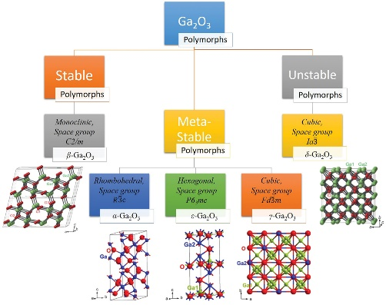
Notes:
Здесь предстиавлены различные полиморфные модификации оксида галлия. Наиболее пригодной считается бетта форма. Благодаря использованияю pecvd стало возможно получать ее одностаждийно, т.е минуя получение альфа фазы с ее дальнейшим отжигом.

Slide 10
Notes:
На данном слайде приведены результаты AFM, XRD и эмиссионной спектроскопии для бетта и эпсилон формы. Как видно из результатов, материал можно охарактеризовать хорошим качеством и высокой структурной однородностью. Изменение фазового состава в PECVD возможно благодаря изменению энерговклада.

Slide 11
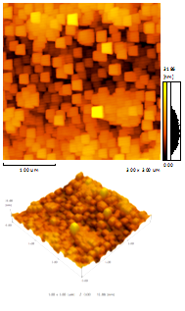
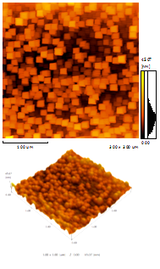
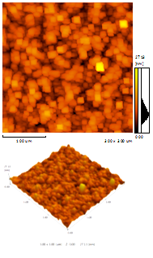
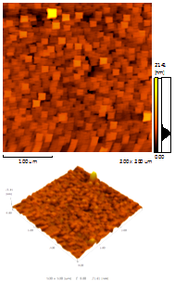
20W
30W
50W
70 W
Notes:
На данном слайде представлено сравнение двух методов синтеза оксида галлия : ныне коммерчески используемый компанией FLOSFIA CVD и метод PECVD, предлагаемый в данном проекте. CVD метод имеет ряд недостатков. Первый- это ипользование метталорганических соединений галлия для синтеза ( напр (CH3)3Ga и (С2H5)3Ga) – в конечном продукте будут примеси углерода, к тому же чистота металлорганики всегда ниже чистоты элементарного Ga.
Во вторых, используется более высокая температура для синтеза, что чревато повышенными затратами на нагрев. В предлагаемом в данном проекте методе PECVD синтез идет напрямую из вч прекурсоров. Плазма выступает в качестве катализатора. На данном слайде изображена принципиальная схема установки. В качестве газа-носителя, а также плазмообразующего газа используется ВЧ(6N) водород, со скоростью подачи 5-15 мл/мин. Давление в системе поддерживается на уровне 10-2 Торр. Элементарные галлий (7N) находится в подогреваемой лодочке-тигле. Регулировка температуры возможна в широком диапазоне. Пары галлия переносятся газом носителем в зону реактора, где реализована подача ВЧ(6n) кислорода. В качетсве подложки возможно использование С-ориентированного сапфира или кремния (100) размером 10 на 10.

Slide 13
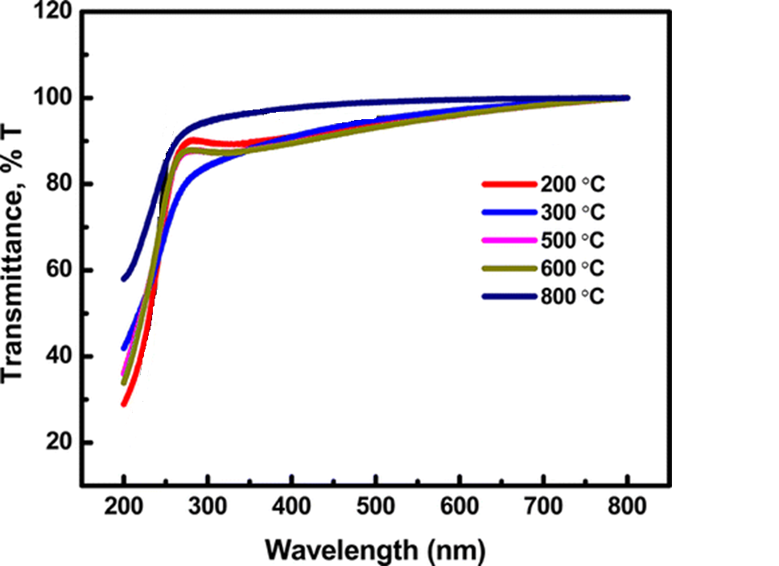
Notes:
На данной слайде представлен спектр пропускания оксида галлия в Уф-видимом диапозоне. Данный материал начинает поглощать с 260 нм, что говорит о возможности его использования в качестве уф-детекторов.

Slide 14
Дальнейшие перспективы развития метода
Оптимизация условий процесса синтеза слоев оксида галлия в условиях гетероэпитаксиального роста,
Допирование Al, Ge, etc.
Измерение электрофизических показателей материалов
Создание прототипов устройств

Slide 15
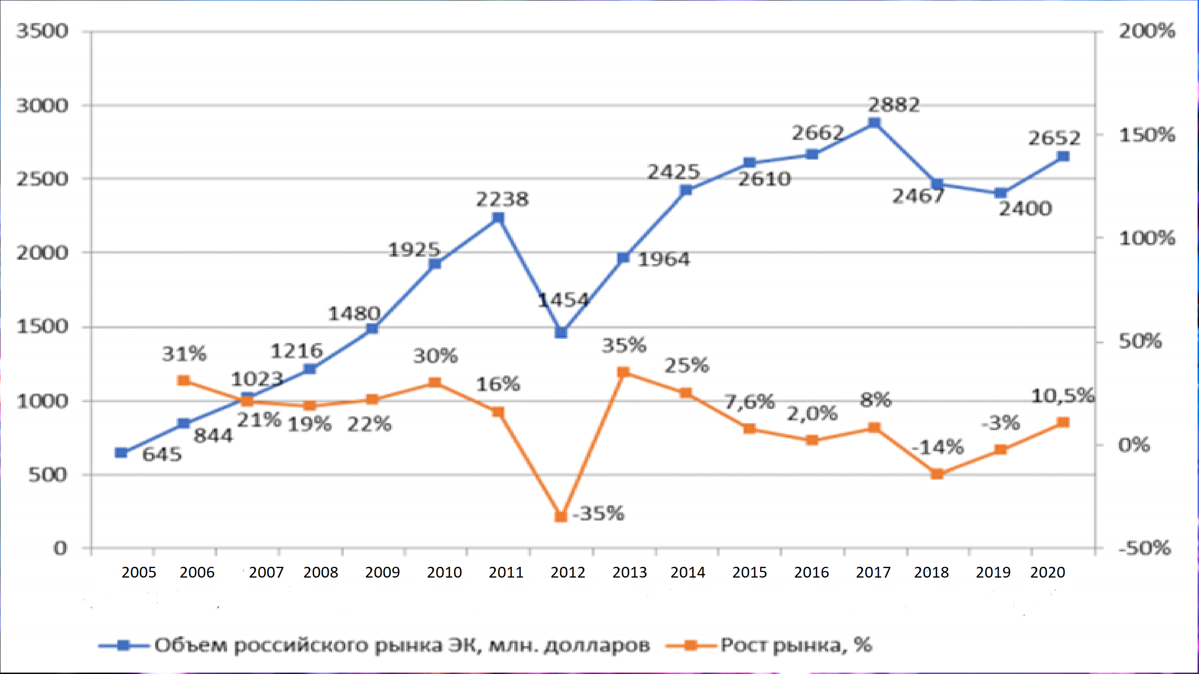
Оценка спроса
Notes:
На данном слайде представлен график, показывающий объем российского рынка электронных компонентов. Только в РФ, объем рынка составляет3000 млн долларов и продолжает расти, что только увеличивает коммерческий успех данного проекта.

Slide 16
Спасибо за внимание!
Прохоров Игорь Олегович
Студент 4 курса бакалавриата
Тел.+79307127666
E-mail: igorprokhorov1998@yandex.ru

